Slide 1
Правила чтения и построения электрических, принципиальных и монтажных схем
Задание на 10.12: изучить и сделать конспект лекции
Комментарий: к слайдам есть заметки
Notes:
Каждая электрическая схема состоит из множества элементов, которые, в свою очередь, также включают в свою конструкцию различные детали. Наиболее ярким примером служат бытовые приборы. Даже обычный утюг состоит из нагревательного элемента, температурного регулятора, контрольной лампочки, предохранителя, провода и штепсельной вилки. Другие электроприборы имеют еще более сложную конструкцию, дополненную различными реле, автоматическими выключателями, электродвигателями, трансформаторами и многими другими деталями. Между ними создается электрическое соединение, обеспечивающее полное взаимодействие всех элементов и выполнение каждым устройством своего предназначения. В связи с этим очень часто возникает вопрос, как научится читать электрические схемы, где все составляющие отображаются в виде условных графических обозначений. Данная проблема имеет большое значение для тех, кто регулярно сталкивается с электромонтажом. Правильное чтение схем дает возможность понять, каким образом элементы взаимодействуют между собой и как протекают все рабочие процессы.
Источник: https://electric-220.ru/news/kak_chitat_ehlektricheskie_skhemy/2017-04-01-1217

Slide 2
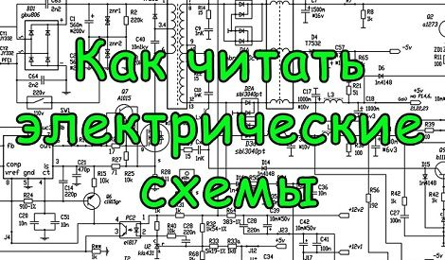
Notes:
Для того чтобы правильно пользоваться электрическими схемами, нужно заранее ознакомиться с основными понятиями и определениями, затрагивающими эту область.
Источник: https://electric-220.ru/news/kak_chitat_ehlektricheskie_skhemy/2017-04-01-1217

Slide 3
Для того чтобы правильно пользоваться электрическими схемами, нужно заранее ознакомиться с основными понятиями и определениями, затрагивающими эту область.
Прочитать обязательно!
Источник: https://electric-220.ru/news/kak_chitat_ehlektricheskie_skhemy/2017-04-01-1217
Содержание:
Виды электрических схем
Обозначения в электрических схемах
Как правильно читать электрические схемы
Видео
Просмотреть видео:
https://rutube.ru/video/91ba9118f4efd1ca3679335b107cd9f7/

Slide 4
Виды электрических схем
Любая схема выполняется в виде графического изображения или чертежа, на котором вместе с оборудованием отображаются все связующие звенья электрической цепи. Существуют различные виды электрических схем, различающиеся по своему целевому назначению. В их перечень входят первичные и вторичные цепи, системы сигнализации, защиты, управления и прочие. Кроме того, существуют и широко используются принципиальные и монтажные электрические схемы, однолинейные, полнолинейные и развернутые. Каждая из них имеет свои специфические особенности.
Источник: https://electric-220.ru/news/kak_chitat_ehlektricheskie_skhemy/2017-04-01-1217
Notes:
Любая схема выполняется в виде графического изображения или чертежа, на котором вместе с оборудованием отображаются все связующие звенья электрической цепи. Существуют различные виды электрических схем, различающиеся по своему целевому назначению. В их перечень входят первичные и вторичные цепи, системы сигнализации, защиты, управления и прочие. Кроме того, существуют и широко используются принципиальные и монтажные электрические схемы, однолинейные, полнолинейные и развернутые. Каждая из них имеет свои специфические особенности.
Источник: https://electric-220.ru/news/kak_chitat_ehlektricheskie_skhemy/2017-04-01-1217

Slide 5
К первичным относятся цепи, по которым подаются основные технологические напряжения непосредственно от источников к потребителям или приемникам электроэнергии.

Slide 6
Первичные цепи вырабатывают, преобразовывают, передают и распределяют электрическую энергию.

Slide 7
Первичные цепи состоят из главной схемы и цепей, обеспечивающих собственные нужды.

Slide 8
Цепи главной схемы вырабатывают, преобразуют и распределяют основной поток электроэнергии.

Slide 9
Цепи для собственных нужд обеспечивают работу основного электрического оборудования.
Через них напряжение поступает на электродвигатели установок, в систему освещения и на другие участки.

Slide 10
Вторичными считаются те цепи, в которых подаваемое напряжение не превышает 1 киловатта. Они обеспечивают выполнение функций автоматики, управления, защиты, диспетчерской службы. Через вторичные цепи осуществляется контроль, измерения и учет электроэнергии.

Slide 11
Полнолинейные схемы используются в трехфазных цепях. Они отображают электрооборудование, подключенное ко всем трем фазам. На однолинейных схемах показывается оборудование, размещенное лишь на одной средней фазе. Данное отличие обязательно указывается на схеме.

Slide 12
На принципиальных схемах не указываются второстепенные элементы, которые не выполняют основных функций.
Notes:
За счет этого изображение становится проще, позволяя лучше понять принцип действия всего оборудования.

Slide 13
Монтажные схемы выполняются подробно, они применяются для практической установки всех элементов электрической сети.

Slide 14
Обозначения в электрических схемах
В каждой электрической цепи имеются устройства, элементы и детали, которые все вместе образуют путь для электрического тока. Они отличаются наличием электромагнитных процессов, связанных с электродвижущей силой, током и напряжением, и описанных в физических законах.

Slide 15
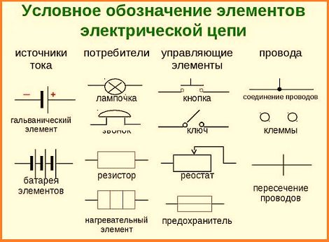
Notes:
Каждому устройству, элементу или детали соответствует условное обозначение, применяющееся в графических изображениях электрических цепей, называемых электрическими схемами. Кроме основных обозначений, в них отображаются линии электропередачи, соединяющие все эти элементы. Участки цепи, вдоль которых протекают одни и те же токи, называются ветвями. Места их соединений представляют собой узлы, обозначаемые на электрических схемах в виде точек. Существуют замкнутые пути движения тока, охватывающие сразу несколько ветвей и называемые контурами электрических цепей. Самая простая схема электрической цепи является одноконтурной, а сложные цепи состоят из нескольких контуров.

Slide 16
В электрических цепях все составные части можно условно разделить на несколько групп:
В первую группу входят устройства, вырабатывающие электроэнергию или источники питания.
Вторая группа элементов преобразует электричество в другие виды энергии. Они выполняют функцию приемников или потребителей.
Составляющие третьей группы обеспечивают передачу электричества от одних элементов к другим, то есть, от источника питания – к электроприемникам. Сюда же входят трансформаторы, стабилизаторы и другие устройства, обеспечивающие необходимое качество и уровень напряжения.

Slide 17
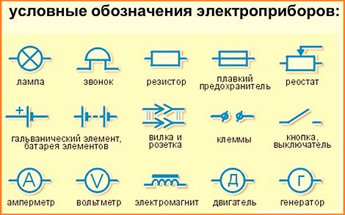

Slide 18
Участки цепи, вдоль которых протекают одни и те же токи, называются ветвями

Slide 19
Места их соединений представляют собой узлы, обозначаемые на электрических схемах в виде точек.

Slide 20
Существуют замкнутые пути движения тока, охватывающие сразу несколько ветвей и называемые контурами электрических цепей.

Slide 21
Самая простая схема электрической цепи является одноконтурной, а сложные цепи состоят из нескольких контуров.

Slide 22
Большинство цепей состоят из различных электротехнических устройств, отличающихся различными режимами работы, в зависимости от значения тока и напряжения.

Slide 23
В режиме холостого хода ток в цепи вообще отсутствует.

Slide 24
правильное чтение электрических схем, позволяет хорошо усвоить, каким образом необходимо выполнять соединение всех деталей, чтобы получился ожидаемый конечный результат

Slide 25
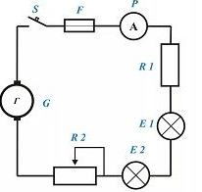
Notes:
Последовательная цепь G-генератор F- предохранитель S-автоматический выключатель P-Амперметр R1- сопротивление (резистор) R2 – потенциометр E1,E2- лампы накаливания

Slide 26
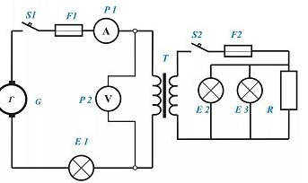
Notes:
Параллельная цепь
цепь G-генератор S1, S2-автоматический выключатель F1, F2 предохранители P1-Амперметр P1-вольтметр R- сопротивление (резистор) E1-E3- лампы накаливания T-трансформатор

Slide 27
